Slide 1
Študijsko srečanje gimnazijskih učiteljev geografije
Ljubljana, 20. avgust 2018
Dr. Anton Polšak, ZRSŠ

Slide 2
Bruto domači proizvod (BDP) kot kazalec
ekonomskega in splošnega razvoja
Bruto domači proizvod (BDP) je vrednost vseh dokončanih proizvodov in storitev, ki so bili ustvarjeni znotraj ene države v določenem obdobju (po navadi na letni ravni). Upoštevajo se le proizvodi in storitve, ki so dokončani in pripravljeni za takojšnjo uporabo, in ne tisti namenjeni nadaljnji predelavi ali proizvodnji drugih izdelkov in storitev. Pri izračunu BDP-ja se po navadi upošteva tržna vrednost vključenih elementov.
Namen izračunavanja bruto domačega proizvoda je dobiti vpogled v gospodarsko aktivnost znotraj države, njen razvoj in stopnjo njene rasti. BDP je pravzaprav indikator zdravja ekonomije znotraj ene države. Posledično se z BDP-jem ocenjuje kakovost oziroma standard življenja v posamezni državi. Poleg vsega tega, BDP je koristen ker kaže v kateri fazi ekonomskega cikla se gospodarstvo nahaja.

Slide 3
BDP – bruto domači proizvod
Kako so delali in razmišljali v projektu YouthStart:
Izziv B1: Moja skupnost
Boljša kakovost življenja
raven srednje šole

Slide 4

Kaj nam je v življenju pomembno in kako „merimo“ kakovost življenja?

Slide 5

Osnovni pojmi
Različni primeri
Didaktične igre
KAZALNIK ZA MERJENJE KAKOVOSTI ŽIVLJENJA
Notes:
SLIKA: http://www.hilsblog.com/wp-content/uploads/2016/07/juggling-act.jpg

Slide 6
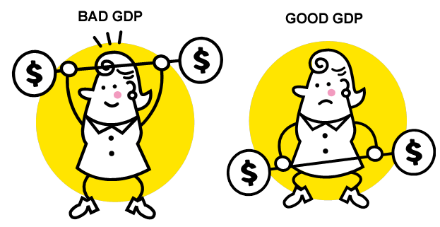
Potrebno predznanje
Kako bi definirali BDP?

Slide 7
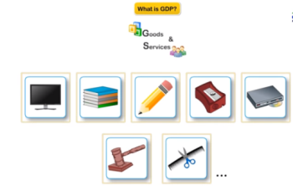
BDP
Namen izračunavanja bruto domačega proizvoda je dobiti vpogled v gospodarsko aktivnost znotraj države, njen razvoj in stopnjo njene rasti. BDP je pravzaprav indikator zdravja ekonomije znotraj ene države. Posledično se z BDP-jem ocenjuje kakovost oziroma standard življenja v posamezni državi.
Film: https://www.youtube.com/watch?v=XoIqVLO4Smg

Slide 8
Izračun BDP
Izračunavamo ga lahko potreh metodah/pristopih: proizvodna metoda, metoda izdatkov, metoda dohodkov. Upoštevamo geografsko načelo – proizvedeno v npr. Sloveniji.
Primeri:
Izračunavanje BDP po metodi izdatkov:
BDP = zasebna potrošnja + državna potrošnja + bruto kapitalske investicije v osnovna sredstva + neto izvoz (izvoz minus uvoz)
Izračunavanje BDP po metodi dohodkov:
BDP= dohodki od dela in kapitala + dohodki države – subvencije + amortizacija
Izračunavanje BDP po proizvodni metodi:
BDP= skupna prodaja – vmesna potrošnja + davki na proizvode – subvencije na proizvode

Slide 9
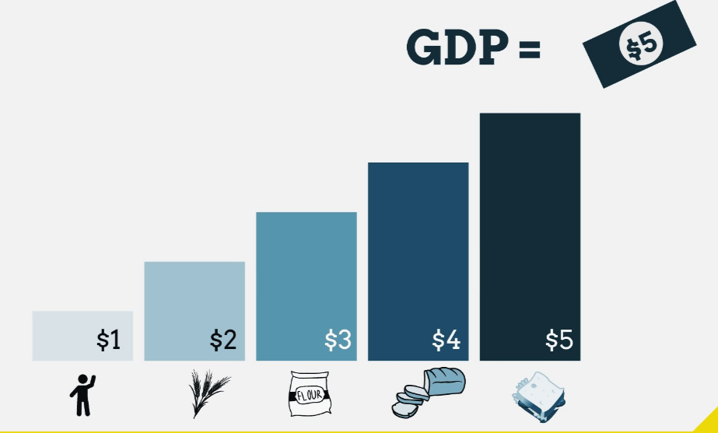

Slide 10
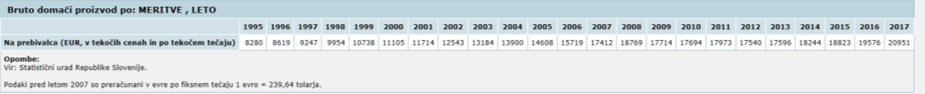
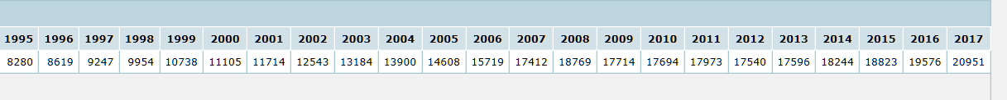
BDP na prebivalca:
Nam pove kolikšen BDP ustvari en prebivalec in je primernejši za primerjavo med državami.
Statistični urad Slovenije – O BDP:
http://www.stat.si/StatWeb/pregled-podrocja?idp=1&headerbar=0

Slide 11
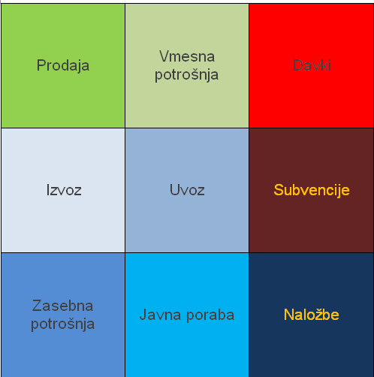
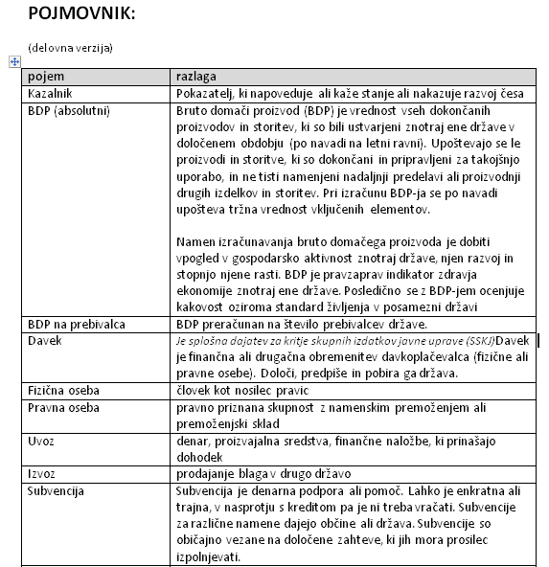
1. POSTAJA: Bogastvo iz različnih perspektiv (str.6)
Igra spomin
Kako izračunamo BDP

Slide 12

2. POSTAJA: Izračun BDP (str.7)
3. POSTAJA: Analiza BDP (str. 9. in 10)
Izberite 5 držav in analizirajte: kako se je BDP spreminjal po letih, med državami…,
Primerjajte podatke iz tabele 1 in 2 za Luksemburg in Kitajsko in jih pojasnite.

Slide 13
4. POSTAJA: Razmislek o BDP (str. 11)
Na podlagi časopisnega članka razmisli kaj je vključeno v BDP in kaj ne.
Vključeno v BDP | Ni vključeno v BDP
Velik delež okoljske škode | Siva ekonomija
Prizadevanja strokovnjakov za odpravo posledic izlivov nafte | Nezakoniti laboratoriji
Omet in gradnja | Gasilci, prostovoljci
Pomoč pri naravnih nesrečah | Morebitna škoda za okolje
Notes:
Bogastvo, kot ga meri BDP, se poveča, saj izračun upošteva samo izdatke za akcije odprave škode in obnove, ne upošteva pa osebnih stisk ljudi, ki jih je naravna nesreča prizadela.

Slide 14
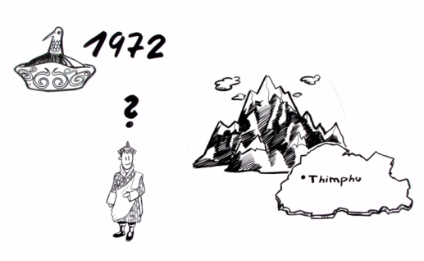
Indeks bruto nacionalne sreče
5. POSTAJA: Pojasni kazalnike (str. 13)
https://www.youtube.com/watch?v=7Zqdqa4YNvI
Kazalnik je bil razvit v Butanu v 1970-ih.
Upošteva več področij (psihološka dobrobit, izraba časa, vitalnost skupnosti, kulturna raznolikost, ekološka trdoživost, življenjski standardi, zdravje, izobrazba in dobro upravljanje) in je seštevek številnih različnih kazalnikov.
Indeks bruto nacionalne sreče je odvisen od vrste subjektivnih presoj, zato ga je težko objektivno izmeriti.
GNH se uradno uporablja samo v Butanu. Zato neposredna primerjava z drugimi državami ni mogoča.
Notes:
Posnetek 3 min Bruto nacionalna sreča (Gross National Happiness - GNH) je poskus življenjski standard opredeliti s celostnega, humanističnega in psihološkega vidika. Koncept GNH je leta 1972 oblikoval Jigme Singye Wangchuck, kralj države Butan. Bruto nacionalna sreča naj bi se skladala z edinstveno kulturo butanske kraljevine in njenimi vrednotami budistične tradicije.
Štirje stebri takšnega razvoja so spodbujanje pravičnega družbeno-ekonomskega razvoja, ohranjanje in promocija kulturnih vrednot, varstvo okolja in vzpostavitev uspešnih struktur vladanja in upravljanja. Kritiki trdijo, da je objektivno merjenje blaginje in sreče skorajda nemogoče. Zato je GNH podvržena številnim subjektivnim vrednostnim sodbam.

Slide 15
Indeks človekovega razvoja (HDI)
Od leta 1990 Združeni narodi letno izračunavajo indeks človekovega razvoja. Je eden od osrednjih zbirnih kazalnikov razvoja družbe in blaginja. Vključuje:
dimenzijo izobraževanja ( pričakovana leta šolanja otrok in zaključeno število let šolanja prebivalstva),
dimenzijo zdravja (izraža se s kazalnikom pričakovanega trajanja življenja ob rojstvu),
dimenzijo dohodka/življenjski standard: bruto nacionalni dohodek (BND) na prebivalca (PPP am. dolar).
HDI je geometrična sredina teh treh dimenzij. Razpon 0-1.
Notes:
Prva dimenzija – med prvih 15
Duga: med prvih 30
Tretja: 34

Slide 16
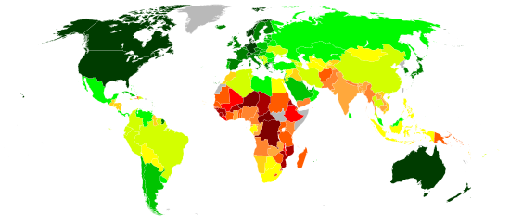
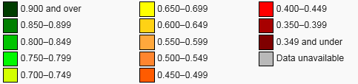
Zemljevid sveta s prikazanim indeksom človkovega razvoja (2013).
Vir: https://upload.wikimedia.org/wikipedia/commons/thumb/9/9a/HDImap2006.png/400px-HDImap2006.png

Slide 17
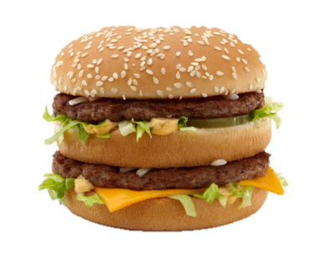
Indeks „big mac“
Cena big mac-a, preračunana v dolarje – koliko stane big mac v različnih državah.
Big mac je dober za primerjavo, saj je naprodaj v več kot 140 državah po svetu iz istih sestavin ( hlebček, zrezek iz mlete govedine, sir v lističih, solata, kumarice, čebula in omaka).
Teoretično bi moral hamburger v vseh državah stati isto. Praktično pa, kot kaže indeks big mac, obstajajo velike razlike. Te razlike kažejo, da je valuta ali precenjena ali podcenjena.
Notes:
(Lahko ga primerjamo s košarico dobrin. V tem primeru je v košarici samo en izdelek -hamburger iz verige McDonald's, ki ima največ restavracij s hitro hrano na svetu).

Slide 18
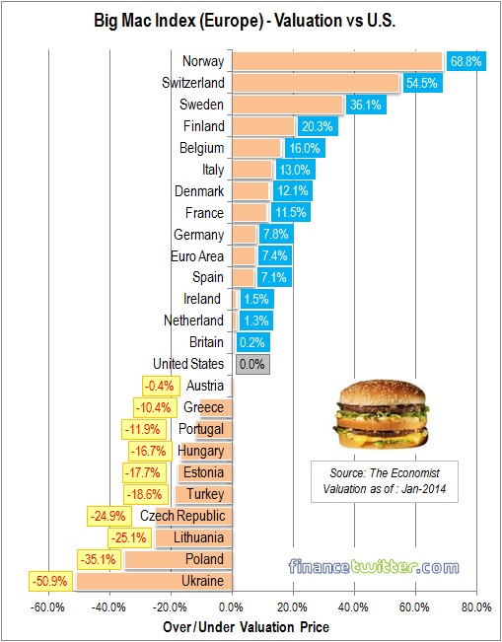

Slide 19
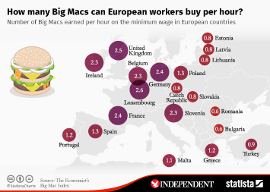
https://www.statista.com/statistics/274326/big-mac-index-global-prices-for-a-big-mac/

Slide 20
Ginijev koeficient (GINI)
Ginijev koeficient (znan tudi kot Ginijev indeks ali Ginijev delež) je na začetku prejšnjega stoletja razvil italijanski statistik Corrado Gini.
Je statistično merilo neenakosti. Največkrat je uporabljeno kot merilo neenakomerne porazdelitve dohodka in premoženja.
Pokriva razpon od 0 do 1, včasih pa ga izrazimo v odstotkih od 0 do 100. Nižji je koeficient, bolj enakomerna je porazdelitev. Število 0 predstavlja popolno enakost.
http://data.worldbank.org/indicator/SI.POV.GINI

Slide 21
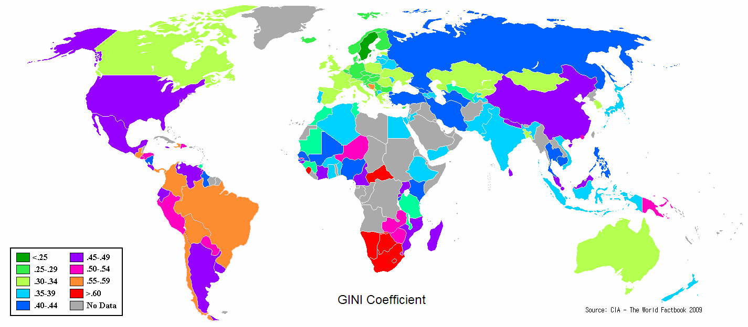

Slide 22
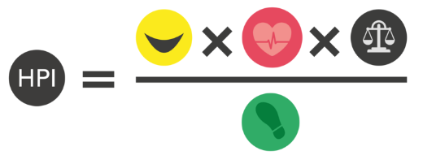
Indeks srečnega planeta - Happy Planet Index (HPI)
Indeks je skupek točk, ki jih prinašajo zadovoljstvo prebivalcev, pričakovana življenjska doba, ekološki odtis ter blaginja posameznikov.
Najpomembneje je, da za razliko od drugih indeksov, upošteva trajnostnost. Zato so države, ki izkazujejo visoko raven zadovoljstva z življenjem, uvrščene na dnu lestvice, če porabijo preveč virov.
Od leta 2006 ustanova British New Economics Foundation pripravlja indeks srečnega planeta vsaka tri leta. Leta 2012 je bilo ocenjenih 151 držav.
Vir: http://happyplanetindex.org/about

Slide 23
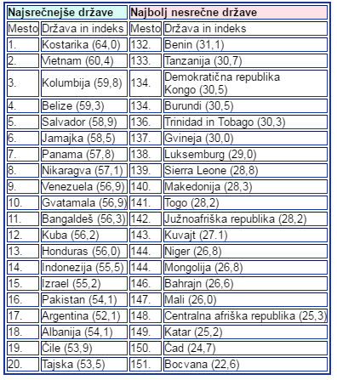
Slovenija: 87. mesto
http://www.rtvslo.si/zabava/zanimivosti/slovenija-znotraj-stoterice-najbolj-srecnih-drzav/292993
Notes:
Slovenija znotraj stoterice

Slide 24
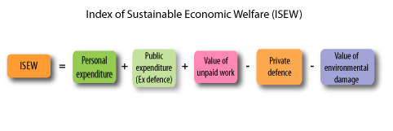
Indeks trajnostne ekonomske blaginje - Index of Sustainable Economic Welfare (ISEW)
Indeks trajnostne ekonomske blaginje je namenjen dopolnitvi ali zamenjavi BDP-ja. Indeks ISEW upošteva tudi porazdelitev dohodka in izdatke potrošnikov. Usmerjen je v prikaz osebnega in ne toliko gospodarskega bogastva. Za izračun so potrebni naslednji dejavniki:
Vir: http://www.economicsonline.co.uk/Global%20macro-economics%20graphs/ISEW.png

Slide 25
Porazdelitev dohodka (bolj je neenakomeren, manjša je rast skupnega bogastva)
Neplačano delo doma in delo v gospodinjstvu
Javna poraba za zdravstvene storitve
Izobraževanje
Onesnaženost zraka in splošen upad kakovosti okolja
Izguba vrednosti naravnega kapitala
Stroški globalnega segrevanja

Slide 26
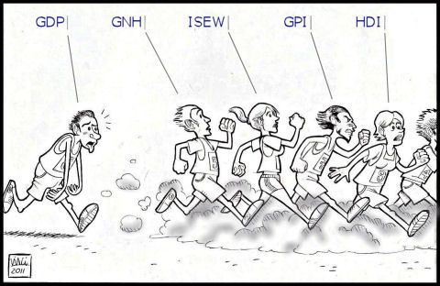

Slide 27
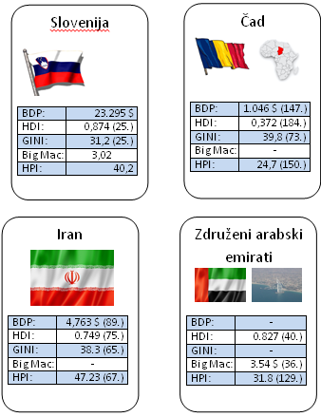
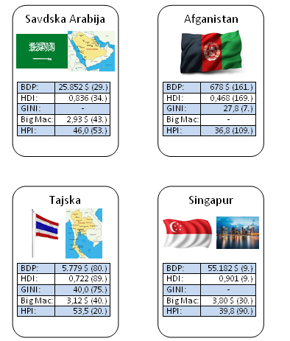
6. POSTAJA: Igra s kartami

Slide 28
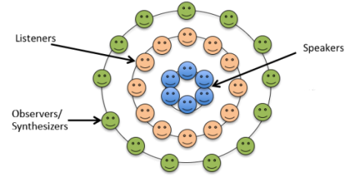
7. POSTAJA: Igra s kartami (str. 17)
RAZVIJ SVOJ KAZALNIK ZA MERJENJE KAKOVOSTI ŽIVLJENJA
8. POSTAJA: (str. 17)
RAZMISLEK O KAKOVOSTI ŽIVLJENJA

Slide 29
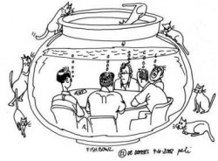
Panel diskusija = tehnika akvarija
Potek: dijake razdelimo v dve (pod)skupini:
- notranja skupina, ki razpravlja o problemu;
- zunanja skupina, ki opazuje in se lahko vključi v razpravo tako, da se presedejo v notranji krog in zamenjajo nekoga, ki se mora preseliti med opazovalce, ali pa je v notranjem krogu nameščen prazen stol, na katerega usede učenec iz zunanjega kroga, kadar želi postaviti vprašanje ali karkoli dodati k razpravi.
Skupino lahko razdelimo na več manjših (pod)skupin npr. 4+4, s čimer povečamo sodelovanje posameznika.
Vir: https://mnyouth.net/files/fishbowlactivity-480x239.png

Slide 30
Spoznavanje pojmov
Izračun BDP
Analiza BDP
Razmislek o BDP
Drugi kazalniki
Primerjav kazalnikov posameznih držav
RAZVIJANJE LASTNEGA KAZALNIKA
Razmislek o kakovosti življenja

Slide 31

Izkušnje?

Slide 32
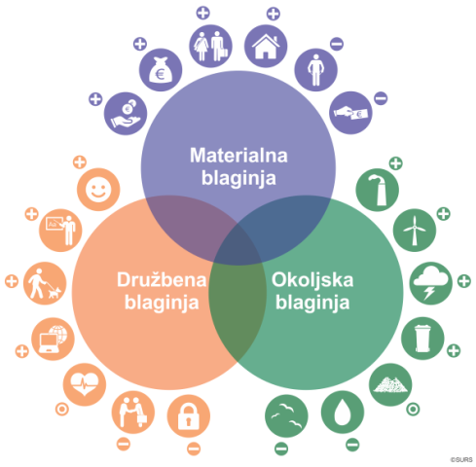
Cilj – ideja izziva
Spodbuditi dijake, da razvijejo kazalnik za merjenje kakovosti življenja, upoštevajoč skupne poglede na bogastvo in kakovost življenja, ki veljajo v naši družbi.
Kazalniki blaginje v Slovenji:
http://www.stat.si/statweb/prikazi-novico?id=5276&idp=10&headerbar=8

Slide 33
Razvijanje podjetnostne kompetence
Razvoj idej:
Poznam svoje vrline in slabosti. Če je treba, si znam postaviti cilje za izboljšanje svojih veščin.
Sposoben sem prevzeti odgovornost za nalogo.
Znam se spopasti z morebitno konkurenco pri opravljanju nalog.
Zmorem razvijati ideje in utemeljiti, zakaj bi jih bilo treba upoštevati.
Prepoznam priložnosti in jih znam izkoristiti.
Zavedam se tveganj in zmorem sprejeti odgovornost za svoja dejanja.

Slide 34
Izvedba idej:
Znam načrtovati cilje in ob pomoči učitelja izpeljati projekt.
Sposoben sem timskega dela in znam izkoristiti svoje individualne veščine. Pri skupinskih odločitvah znam prevzeti pobudo in prepričati ostale člane skupine. Sposoben sem kakovostne komunikacije z drugimi.
Trajnostno razmišljanje:
Želim prispevati k v prihodnost usmerjenemu ekološko in družbeno ozaveščenemu vedenju v poslovnem svetu in družbi. Vidim etične probleme.
Znam pojasniti in analizirati BDP in alternativne koncepte. Analizirati znam omejitve in obseg BDP-ja in izraziti svoje mišljenje in zaključke o povezavi BDP-ja z družbenimi in posameznimi dejavniki (izobraževanje, sreča, zadovoljstvo) in z okoljem.

